Slide 1
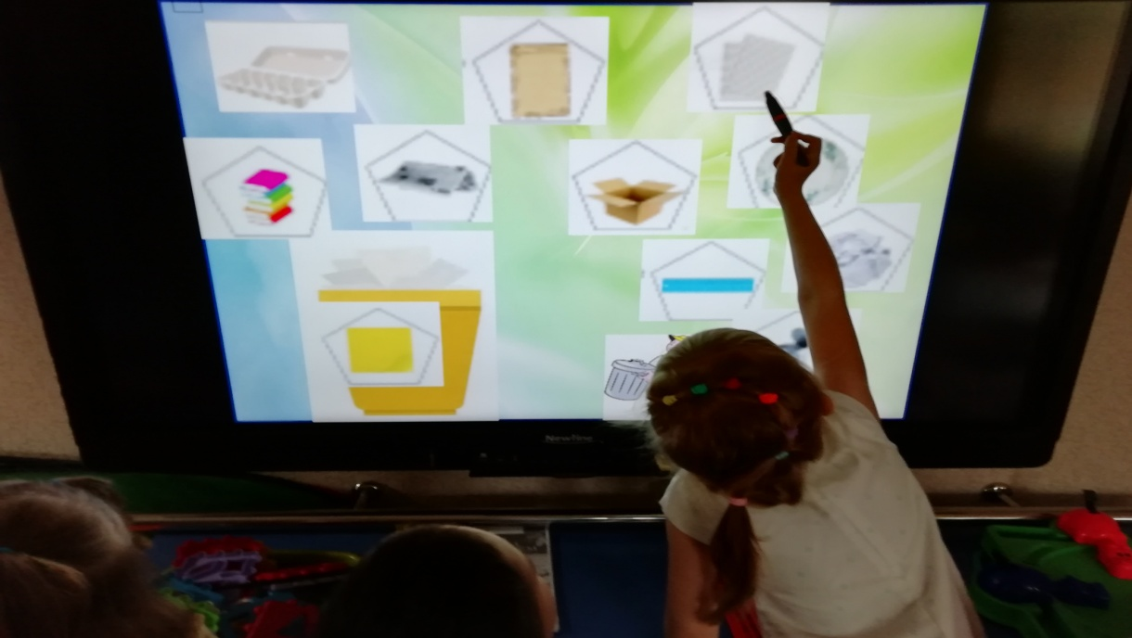
Использование интерактивных игр в развитии и обучении детей дошкольного возраста.
Воспитатель МБДОУ ЦРР – детский сад №5
Горелова Юлия Николаевна

Slide 2
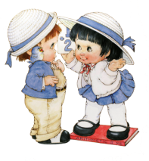

«Интерактивный» (в переводе с англ.) - обозначает возможность беседовать, взаимодействовать с кем-либо.
Интерактивная игра - современный и признанный метод обучения и воспитания, обладающий образовательной, развивающей и воспитывающей функциями, которые действуют в органическом единстве.
.

Slide 3

Основные достоинства интерактивных игр:
- информация понятная дошкольникам
- движение, звук, мультипликация
- поощрение компьютером в конце игры
-носят исследовательский характер
-развивают широкий спектр навыков и представлений

Slide 4
Развивающие
Обучающие
Виды интерактивных игр
Логические
Игры - забавы

Slide 5
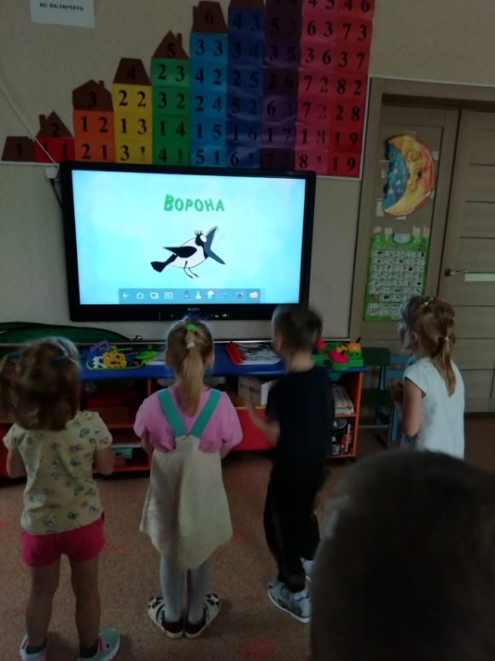
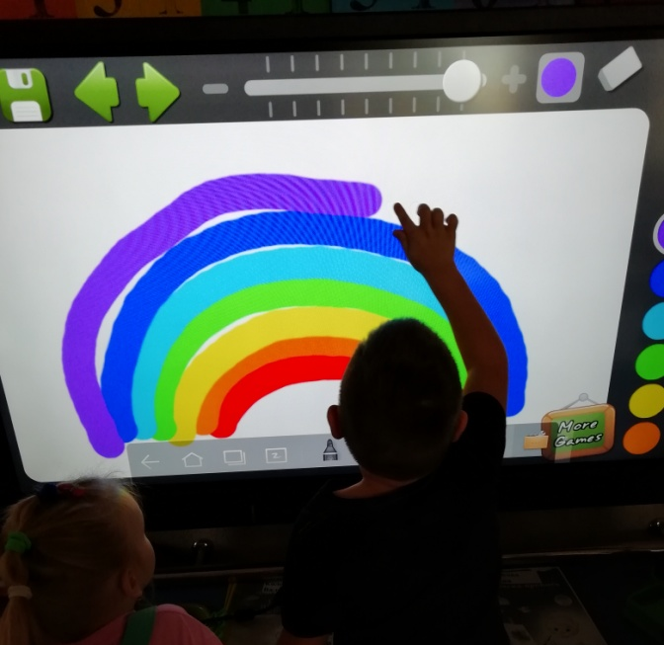
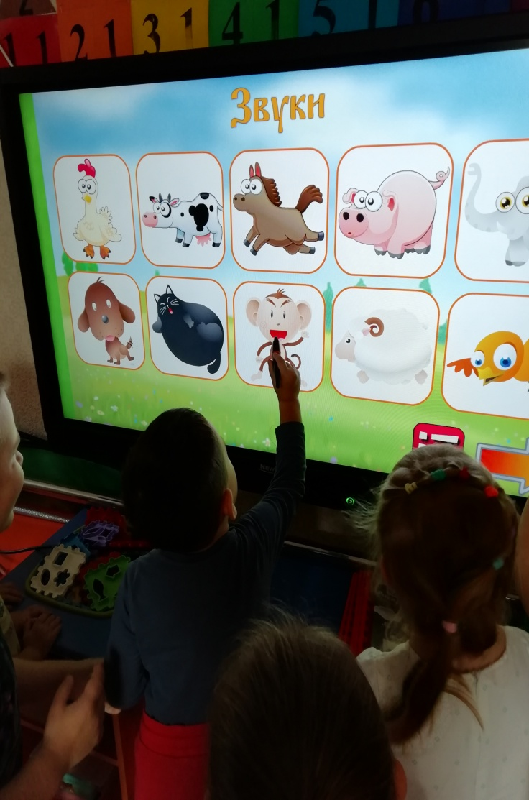
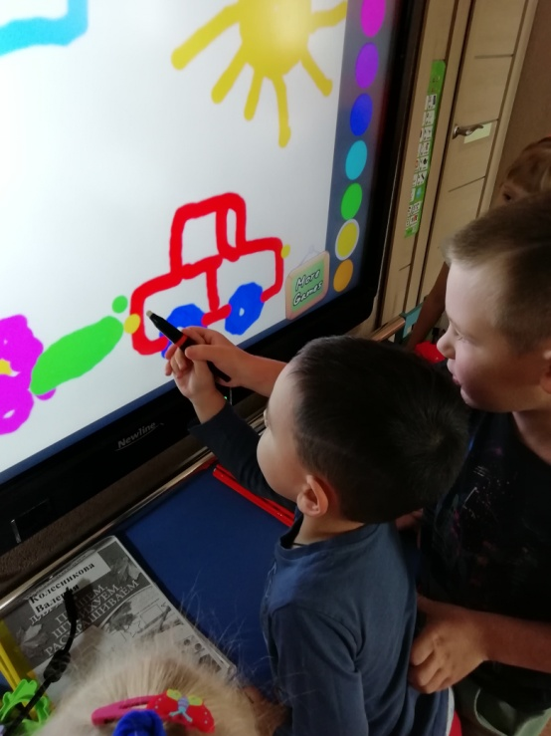
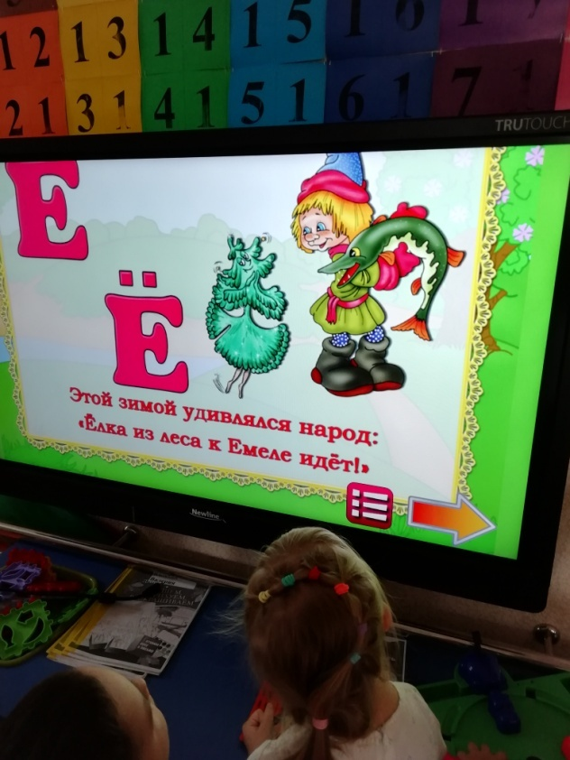
Развивающие

Slide 6
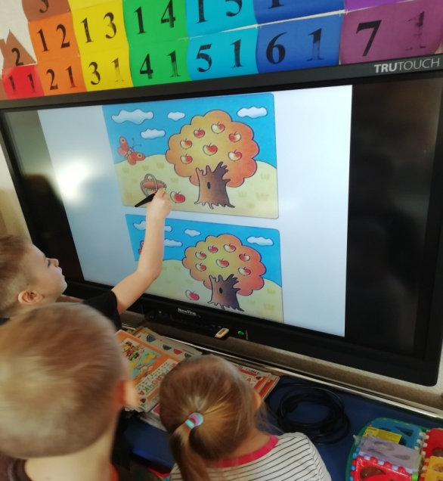
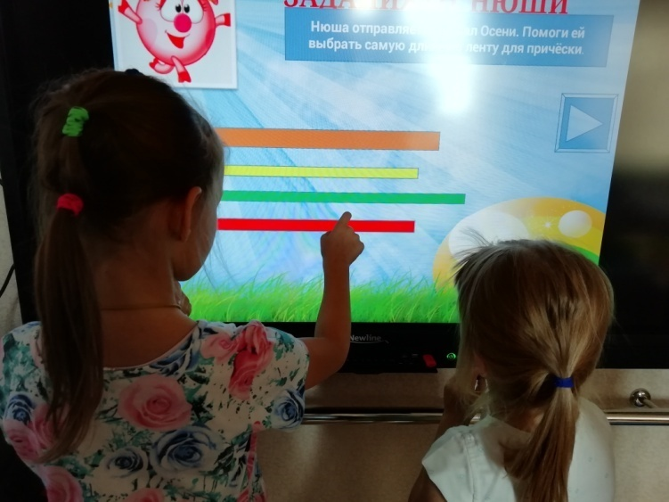
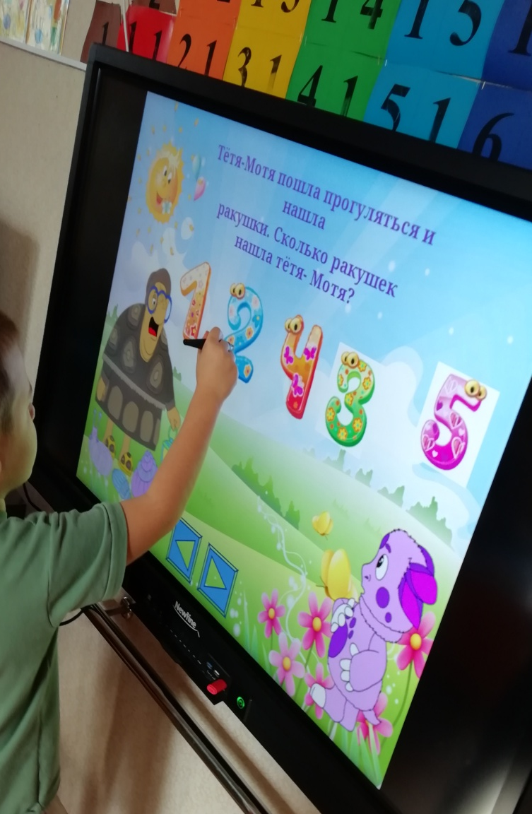
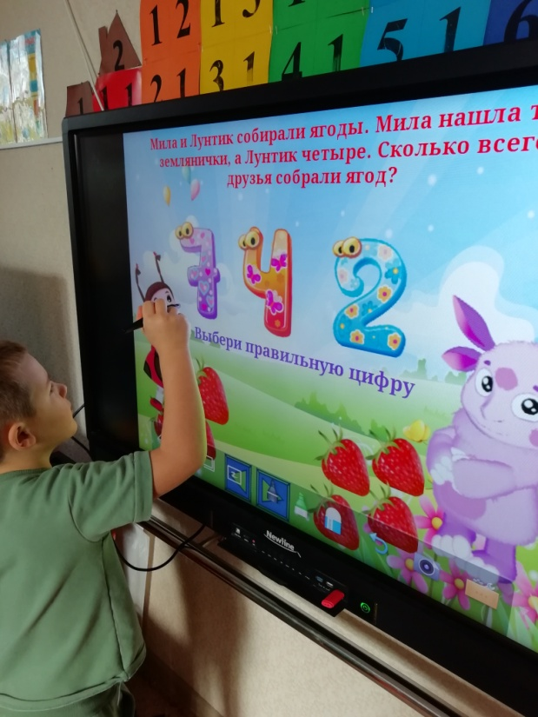
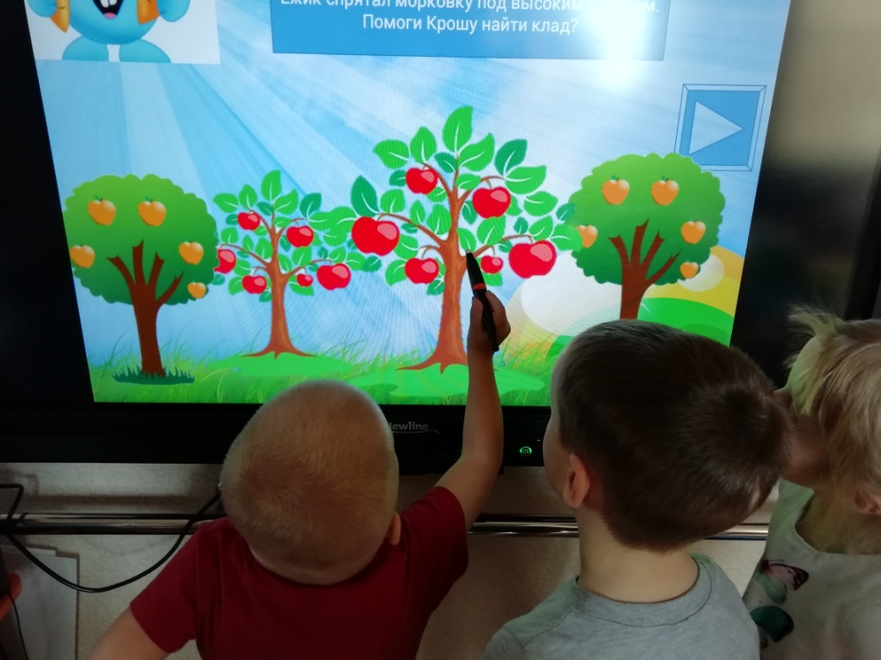
Обучающие

Slide 7
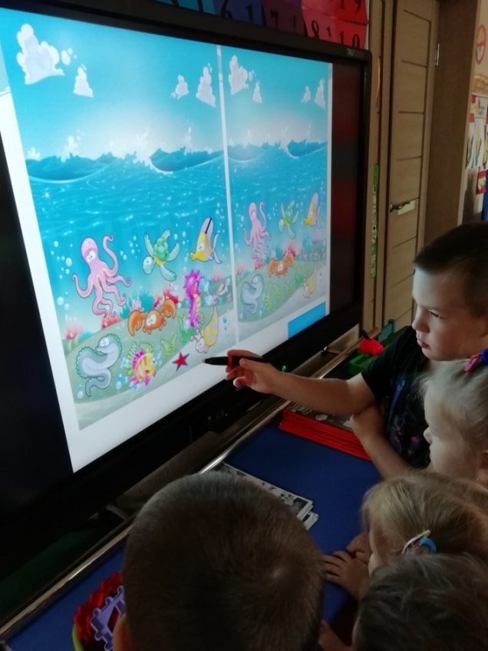

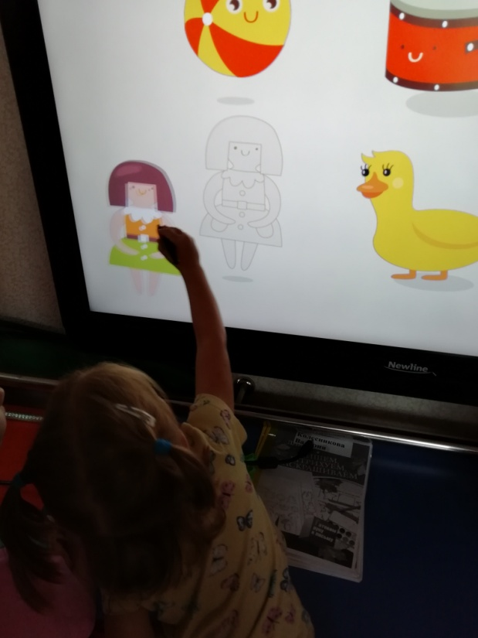
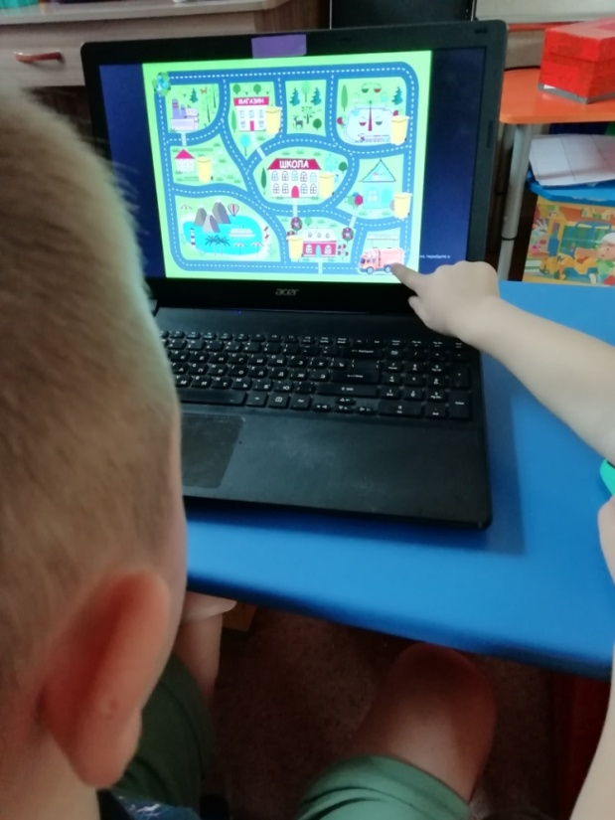
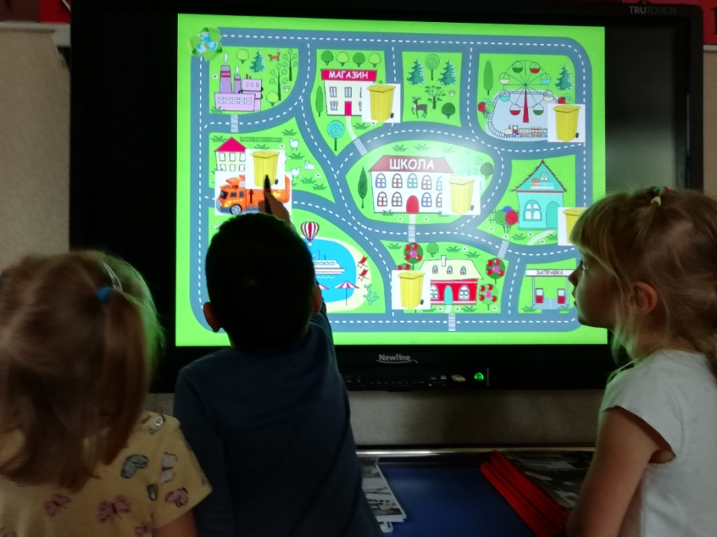
Логические

Slide 8
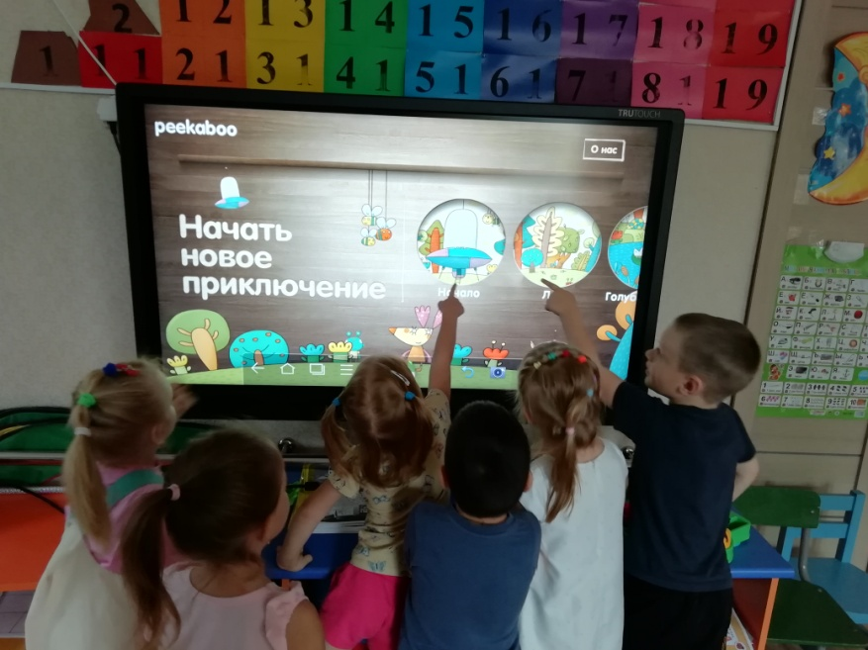
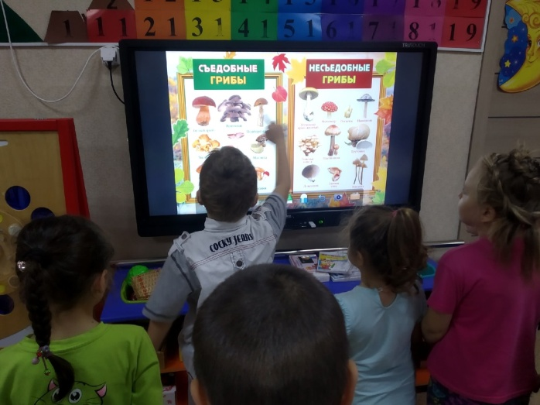
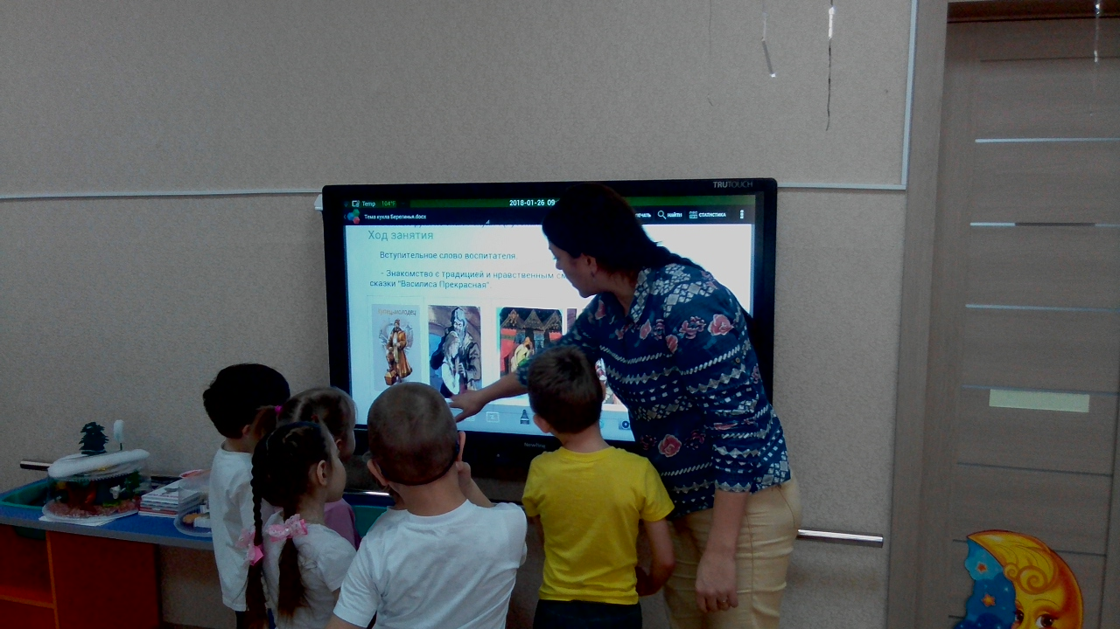
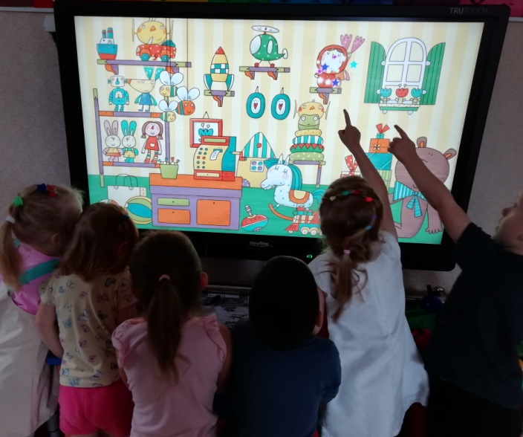
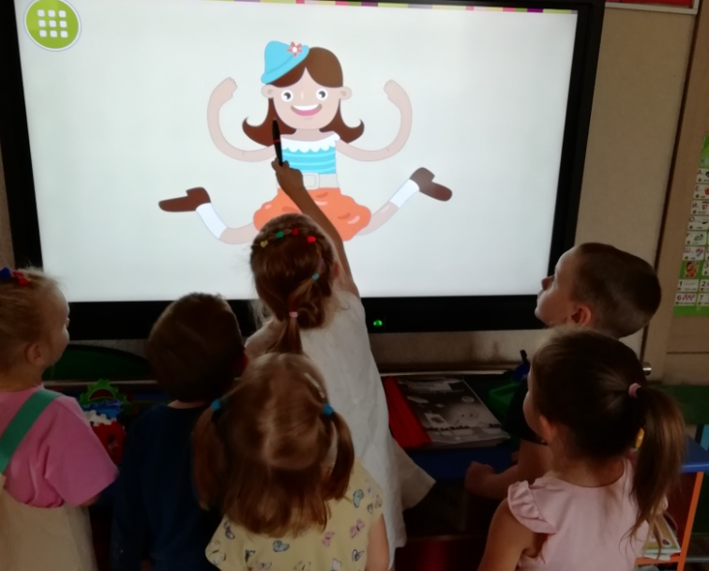
Игры-забавы

Slide 9
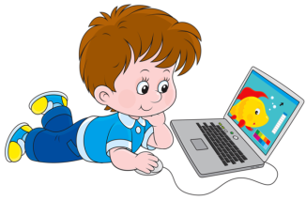
Влияние интерактивной игры на развитие ребенка
Восприятие
Зрительно- моторная координация
Мотивация
Мышление
Память
Внимание

Slide 10

Предъявляемые правила интерактивных игр
Объекты на экране большие по размеру и знакомы детям
Текст задания озвучивается диктором, либо взрослым
Задания интересны, понятны, просты в управлении
Занимательны
Соответствие возрастным особенностям
Создающие ситуации успеха
В незатейливой игровой форме
Грамотны

Slide 11

Спасибо за внимание!

